Slide 1
Research Method Presentation
Muhammad rizky pratama
14210015

Slide 2
JURNAL
Judul :
“PENERAPAN MODEL KLASIFIKASI METODE NAIVE BAYES TERHADAP PENGGUNAAN AKSES INTERNET”
Penulis :
Heliyanti Susana 1) , Nana Suarna 2) , Fathurrohman3) , Kaslani4)
Sumber :
JURSISTEKNI (Jurnal Sistem Informasi dan Teknologi Informasi) Vol 4, No.1, January 2022 Hal 1– 8 ISSN. P: 2715-1875, E: 2715-188
Link Jurnal :file:///C:/Users/GI_Administrator/Downloads/96-Article%20Text-392-1-10-20220210.pdf

Slide 3
PENDAHULUAN
Internet adalah hasil dari kemajuan teknologi manusia yang terdiri dari rangkaian komputer yang terhubung dalam beberapa jaringan. Sekolah merupakan lingkungan penting bagi siswa untuk berkembang, bergaul, dan belajar.

Slide 4
Identifikasi Masalah
Internet membantu dan memermudah siswa dalam belajar sehingga tidak kalah dengan kota-kota besar justru menjadikan siswa malas belajar dan meningkatkan ragam dari kenakalan siswa.

Slide 5
Tujuan dan manfaat penelitian
cost reduction dapat dicapai dengan mengurangi kebutuhan penjualan dan pemasaran melalui operator telepon
internet menyediakan peluang baru untuk produk-produk dan layanan baru serta pencarian pangsa pasar baru.

Slide 6
Metode Penelitian
Data merupakan sekumpulan data operasional yang diperlukan sebelum dilakukan tahap penggalian informasi dalam Knowledge Discovery Database (KDD) dimulai.
Proses data cleaning merupakan proses Pembersihan data yang bertujuan untuk menghilangkan data yang tidak memiliki nilai (null), data yang salah input, data yang tidak relevan, duplikat data dan data yang tidak konsisten

Slide 7
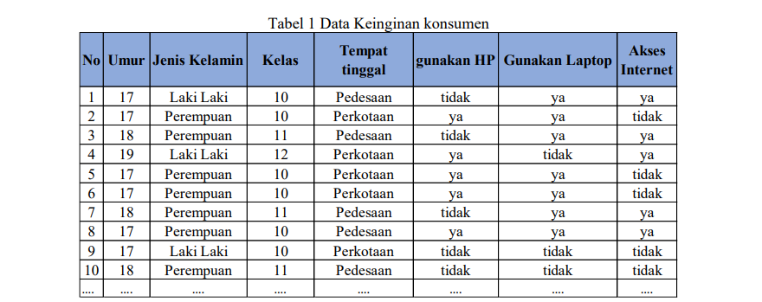
Hasil dan pembahasan

Slide 8
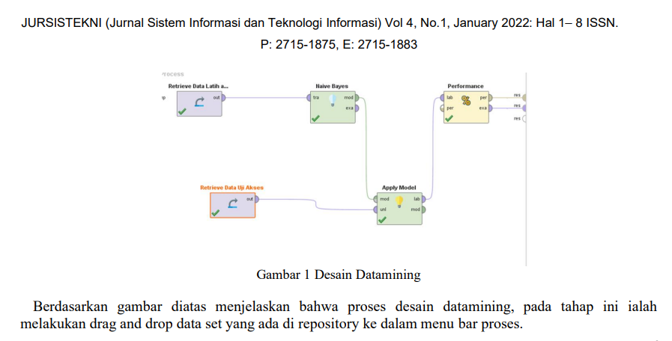

Slide 9
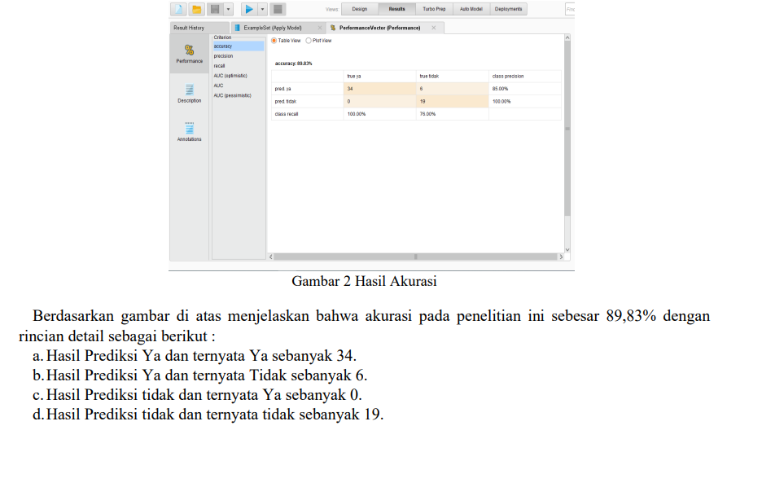
1.

Slide 10
Kesimpulan
V. KESIMPULAN Dari hasil penelitian yang telah dilakukan, penulis dapat menarik beberapa kesimpulan sebagai berikut hasil dari prediksi dengan uji 59 data baru maka mendapatkan hasil ya sebanyak 40 siswa dan tidak ada 19 siswa

